Slide 1
ESCUELA POLITÉCNICA DEL EJÉRCITO DIRECCION DE POSGRADOS
PLANIFICACION ESTRATEGICA DE TECNOLOGIAS DE LA INFORMACION DE LA EMPRESA POLITEX
POR: ING. CARLOS LIMA
DIRECTOR: ING. DIEGO MARCILLO

Slide 2
AGENDA
Introducción
Marco Teórico
Desarrollo del PETI
Conclusiones y Recomendaciones

Slide 3
Definición del Problema
Que el Departamento TI, mantenga objetivos, políticas y controles adecuados;
Con PETI optimizará los recursos y dispondrá de políticas , controles adecuados que se alinearán con las estrategias de la Empresa.
Retornar

Slide 4
Introducción
Definición del problema
Objetivo General
Objetivos Específicos
Metas del Proyecto
Agenda

Slide 5
Objetivo General
Desarrollar la Planificación Estratégica de Tecnologías de la Información para la empresa POLITEX
Retornar

Slide 6
Objetivos Específicos
Realizar el análisis y diagnostico de situación tecnológica actual de POLITEX S.A.
Determinar la estrategia de tecnología informática a ser implementada
Proponer herramientas tecnológicas que permitan cumplir con las estrategias de POLITEX.
Definir políticas y procedimientos para el Departamento de Tecnología de la Información.
Retornar

Slide 7
Alcance
Situación Actual
Modelo de Negocio
Modelo de Planeación
Modelo de TI
Retornar

Slide 8
METODOLOGIA BSP VENTAJAS
Coordinación de la planeación de procesos de reingeniería con planes de mejoramiento técnico.
Las seguridad de datos, aplicaciones y arquitecturas son alineadas con los requerimientos de procesos funcionales.
Planes de acción y requerimientos de recursos para las estrategias de implementación de sistemas de información.
Siguiente

Slide 9
METODOLOGIA BSP Debilidades
Maneja grandes volúmenes de información;
Su costo es elevado;
Lleva mucho tiempo en realizarlo;
Siguiente

Slide 10
Metodología PETI
Herramienta para ordenar los esfuerzos de TI.
Establece las políticas de los procesos TI.
Integra la perspectiva de negocios/organizacional con el enfoque de TI
Siguiente

Slide 11
Metodología PETI FASES
FASE IV
MODELO DE PLANEACION
FASE 1
SITUACIÓN ACTUAL
FASE II
MODELO DE NEGOCIOS
FASE III
MODELO DE TI
Siguiente

Slide 12
Evaluación de Metodologías
PARÁMETROS DE EVALUACIÓN | BSP | PETI
1.- Tiempo de desarrollo | 2 | 4
2.- Adaptación adecuada a la necesidad actual | 4 | 4
3.- Flexibilidad a cambios en todas sus fases | 3 | 4
4.- Volumen de información | 2 | 4
5.- Participación | 4 | 4
SUMATORIA TOTAL | 15 | 20
Siguiente

Slide 13
Conclusión de Metodologías
Se utilizará PETI porque abarca todos los entornos de TI.
Brindando flexibilidad en cualquier fase.
Reduce costos, tiempos y recursos en su desarrollo.
Retornar

Slide 14
IMPLANTACION DE PETI
FASE 1 | Situación Actual | Análisis de Situación
FASE 2 | Modelo de Negocios/Organización | Análisis de Entorno
 |  | Estrategia del Negocio
 |  | Modelo Operativo
 |  | Estructura de la Organización
 |  | Arquitectura de la Información
FASE 3 | Modelo de TI | Estrategias de TI
 |  | Arquitectura de SI
 |  | Arquitectura de Tecnologías
 |  | Modelo Operativo TI
 |  | Estructura de TI
FASE 4 | Modelo de Planeación | Prioridades de Implantación
 |  | Plan de Implantación
 |  | Análisis Financiero Administración del Riesgo
Agenda

Slide 15
ANÁLISIS DE LA SITUACIÓN ACTUAL
Identificación de la Empresa
POLITEX es una empresa Nacional que diseña fabrica y comercializa telas.
TIPO DE MAQUINA | PRODUCTOS
KETTEN | Velo Suizo, Arabelina, Cofan, San Silvestre, Zico, Damasco, entre otros
CIRCULARES | Kiana, Eder, Ulises, Careca, Bolillo, Nadal, entre otros
RASCHEL | Primaveral, Angeles, Crinolina, Estrellita, Amor, entre otros.
Siguiente

Slide 16
MISIÓN
“Incrementar nuestra gama de productos a fin de ampliar la distribución de nuestras líneas de producción, incentivando la comercialización de los mismos, mejorando constantemente nuestra eficiencia en procesos productivos y administrativos, preocupándonos siempre por el cuidado del medio ambiente y del bienestar social.”
Siguiente

Slide 17
VISIÓN
“Brindar a nuestros clientes productos de alta calidad a precios bajos a fin de satisfacer sus necesidades, brindándoles una excelente atención.”
Siguiente

Slide 18
SITUACIOÓ ACTUAL MODELO OPERATIVO
PRODUCCIÓN
DIRECCIÓN COMERCIAL
BODEGA DE HILAZAS
TEJEDURÍA
BODEGA DE TELA CRUDA
TINTORERÍA
ACABADOS
MEDICIÓN
BODEGA DE PRODUCTO TERMINADO
VENTAS
APOYO
GESTIÓN DEL TALENTO HUMANO
GESTIÓN ADMINISTRATIVA FINANCIERA
GESTIÓN DE TECNOLOGÍAS DE LA INFORMACIÓN
Siguiente

Slide 19
Tecnologías de Información
Las aplicaciones que actualmente forman parte del portafolio de software:
Sistema JIREH,
Sistema PAE
Siguiente

Slide 20
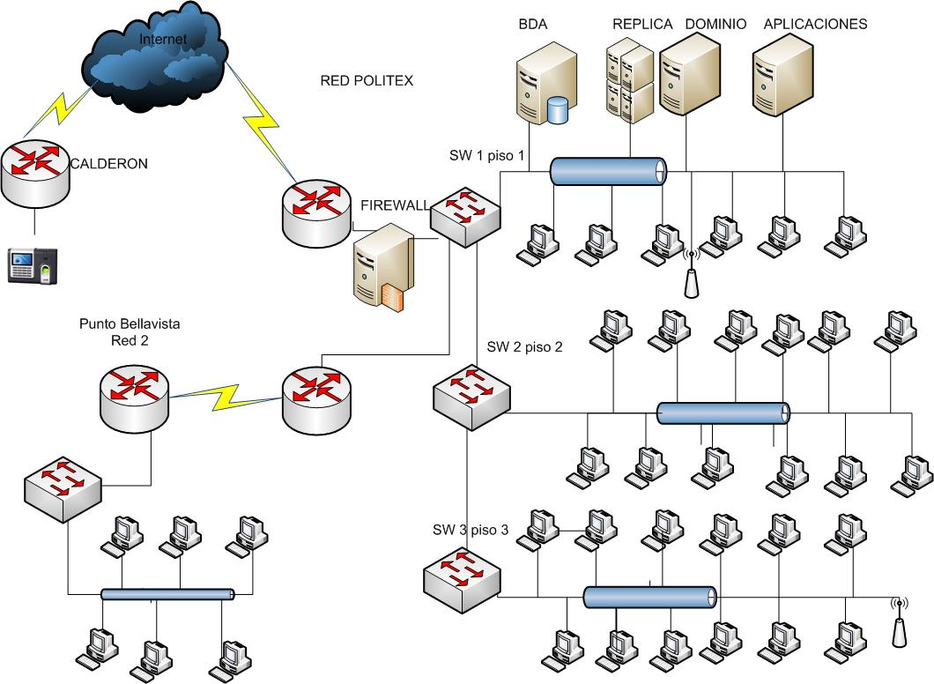
INFRAESTRUCTURA TECNOLOGIAS
Siguiente

Slide 21
EQUIPOS EXISTENTES
Resumen: 79 computadores, 7 portátiles, 4 servidores
Total: 90 Equipos de Computación
Siguiente

Slide 22
S.O. UTILIZADOS
Siguiente

Slide 23
Licenciamiento
S. O. 100 % LICENCIADO.
ANTIVIRUS KASPERKY LICENCIADO.
OFFICE 8% LICIENCIADO, 92 % NO LICENCIADO.
BASE DATOS INFORMIX LICENCIADO
POWER BUILDER 11.5 LICENCIADO

Slide 24
ESTRUCTURA DE TI
JEFATURA TIC
DESARROLLO DE SISTEMAS Y BASE DATOS
REDES Y SEGURIDADES
COMUNICACIONES
SOPORTE Y MANTENIMIENTO
Siguiente

Slide 25
Presupuesto de TI
Año | Equipo de Computo | Software | Instalación y Redes | Gastos Generales | capacitación | Total
2010 | 21973 | 10972 | 15648 | 5000 | 600 | 54193
2011 | 24564.6 | 33391 | 4226 | 6000 | 4361 | 72542.6
2012 | 4000 | 15500 | 1000 | 6000 | 3000 | 29500
Retornar

Slide 26
Factores Externos
Información de fácil acceso de la demanda;
Incrementar la participación en el mercado por la salida de competidores;
Temporadas altas de consumos de telas (inicio de clases, invierno en la Costa, Deportes)
Falta de apoyo del gobierno en el sector textil;
Contrabando de telas ingresando a menor precio.
Competidores venden a precios más bajos en productos que no son de exclusividad;
Tendencia al crecimiento de precios de la importación de hilos.
OPORTUNIDADES
AMENAZAS
Siguiente

Slide 27
Factores Internos
Productos de exclusividad que satisfacen los requerimientos de los clientes;
Maquinaria con una capacidad productiva competitiva;
Experiencia en el manejo del negocio;
Tener clientes potenciales;
Inmueble apto para el desarrollo de la Empresa
Falta de normas ISO;
Maquinarias con bajo nivel de tecnológica;
Alta dependencia Gerencial;
El nivel directivo no es profesional;
Recurso Humano poco eficiente
FORTALEZAS
DEBILIDADES
Siguiente

Slide 28
Matriz de priorización
OPORTUNIDADES
FACTORES | O1 | O2 | O3 |  |  | SUM. | ORD. | %
O1 | 0.5 | 0 | 0 |  |  | 0.5 | 3 | 11%
O2 | 1 | 0.5 | 1 |  |  | 2.5 | 1 | 56%
O3 | 1 | 0 | 0.5 |  |  | 1.5 | 2 | 33%
 |  |  |  |  |  | 4.5
FORTALEZAS
FACTORES | F1 | F2 | F3 | F4 | F5 | SUM. | ORD. | %
F1 | 0.5 | 1 | 0 | 0 | 1 | 2.5 | 3 | 22%
F2 | 0 | 0.5 | 0 | 0 | 0.5 | 1 | 4 | 9%
F3 | 1 | 1 | 0.5 | 0 | 1 | 3.5 | 1 | 30%
F4 | 1 | 1 | 0 | 0.5 | 1 | 3.5 | 2 | 30%
F5 | 0 | 0.5 | 0 | 0 | 0.5 | 1 | 5 | 9%
 |  |  |  |  |  | 11.5
AMENAZAS
FACTORES | A1 | A2 | A3 | A4 |  | SUM. | ORD. | %
A1 | 0.5 | 0 | 1 | 0 |  | 1.5 | 3 | 19%
A2 | 1 | 0.5 | 1 | 1 |  | 3.5 | 1 | 44%
A3 | 0 | 0 | 0.5 | 0 |  | 0.5 | 4 | 6%
A4 | 1 | 0 | 1 | 0.5 |  | 2.5 | 2 | 31%
 |  |  |  |  |  | 8
DEBILIDADES
FACTORES | D1 | D2 | D3 | D4 | D5 | SUM. | ORD. | %
D1 | 0.5 | 1 | 1 | 0.5 | 0 | 3 | 2 | 26%
D2 | 0 | 0.5 | 1 | 0 | 0 | 1.5 | 4 | 13%
D3 | 0 | 0 | 0.5 | 0 | 0 | 0.5 | 5 | 4%
D4 | 0.5 | 1 | 1 | 0.5 | 0.5 | 3.5 | 1 | 30%
D5 | 1 | 0 | 1 | 0.5 | 0.5 | 3 | 3 | 26%
 |  |  |  |  |  | 11.5
Siguiente

Slide 29
Matriz de evaluacion
 | FACTORES | PESO | CALIFICACIÓN | PONDERACIÓN
OPORTUNIDADES | Conocer la demanda del mercado | 0.16 | 3 | 0.48
 | Incrementar la participación en el mercado por la salida de competidores | 0.16 | 4 | 0.64
 | Temporadas altas de consumos de telas (inicio de clases, invierno en la Costa, Deportes) | 0.14 | 3 | 0.42
AMENAZAS | - Falta de apoyo del gobierno en el sector textil | 0.13 | 2 | 0.26
 | Contrabando de telas ingresando a menor precio | 0.13 | 1 | 0.13
 | - Competidores venden a precios más bajas en productos que no son de exclusividad | 0.14 | 2 | 0.28
 | - Tendencia al crecimiento de precios de la importación de hilos | 0.14 | 2 | 0.28
 | RESULTADOS TOTALES | 1 |  | 2.49
El peso asignado varía desde 0.0(Sin importancia), hasta 1.0 (Muy importante)
Los valores calificados son: 3=Fuerza Menos, 4= Fuerza Mayor, 1=mayor debilidad, 2= Menor debilidad
El valor promedio es 2.5 para realizar las comparaciones
Figura 21.- Matriz de Evaluación de Factores Internos FODA
El total
ponderado es
2.49 siendo <2.5
Esto es que no se aprovecha las oportunidades ni minimizan las amenazas
Retornar

Slide 30
Estrategias del negocio
Tipo | Grupo | Subgrupo | Denominación
FUNCIONALES | ESTRATEGIAS MARKETING Y VENTAS | Segmentación | Crecimiento del portafolio de productos
 |  |  | Implementar el plan de investigación del mercado
 |  | Promoción | Implementar planes de comunicaciones y publicidad
 |  | Comercialización | Optimizar las ventas
 | ESTRATEGIAS OPERACIONES | Procesos | Mejorar los estándares de producción
 |  | Localización | Reubicación de la planta para un mejor acceso y disponibilidad de los recursos
 |  | Compras | Reducir costos en materia prima sin disminuir calidad de producto
 |  | Inventarios | Contar con el stock suficiente
 | ESTRATEGIAS FINANCIERAS |  | Manejo eficiente del flujo de caja para cumplir con el proceso productivo
 | ESTRATEGIAS RRHH |  | Contar con un proceso adecuado para la selección , contratación y capacitación del personal
Retornar

Slide 31
Modelo operativo
CADENA DE VALOR INDUSTRIAL POLITEX S.A.
PROCESOS GOBERNANTES
PROVEEDORES
DIRECCIÓN ESTRATÉGICA DE GENERACIÓN Y FORMULACIÓN DE POLÍTICAS
CLIENTES
PROCESOS AGREGADORES DE VALOR
PRODUCCIÓN
DIRECCIÓN COMERCIAL
BODEGA DE HILAZAS
TEJEDURÍA
BODEGA DE TELA CRUDA
TINTORERÍA
ACABADOS
MEDICIÓN
BODEGA DE PRODUCTO TERMINADO
MARKETING
VENTAS
ASESORES
APOYO
PROCESOS HABILITANTES
AUDITORIA INTERNA
GESTIÓN DEL TALENTO HUMANO
ASESORÍA LEGAL
GESTIÓN ADMINISTRATIVA FINANCIERA
AUDITORIA EXTERNA
GESTIÓN DE TECNOLOGÍAS DE LA INFORMACIÓN
Retornar

Slide 32
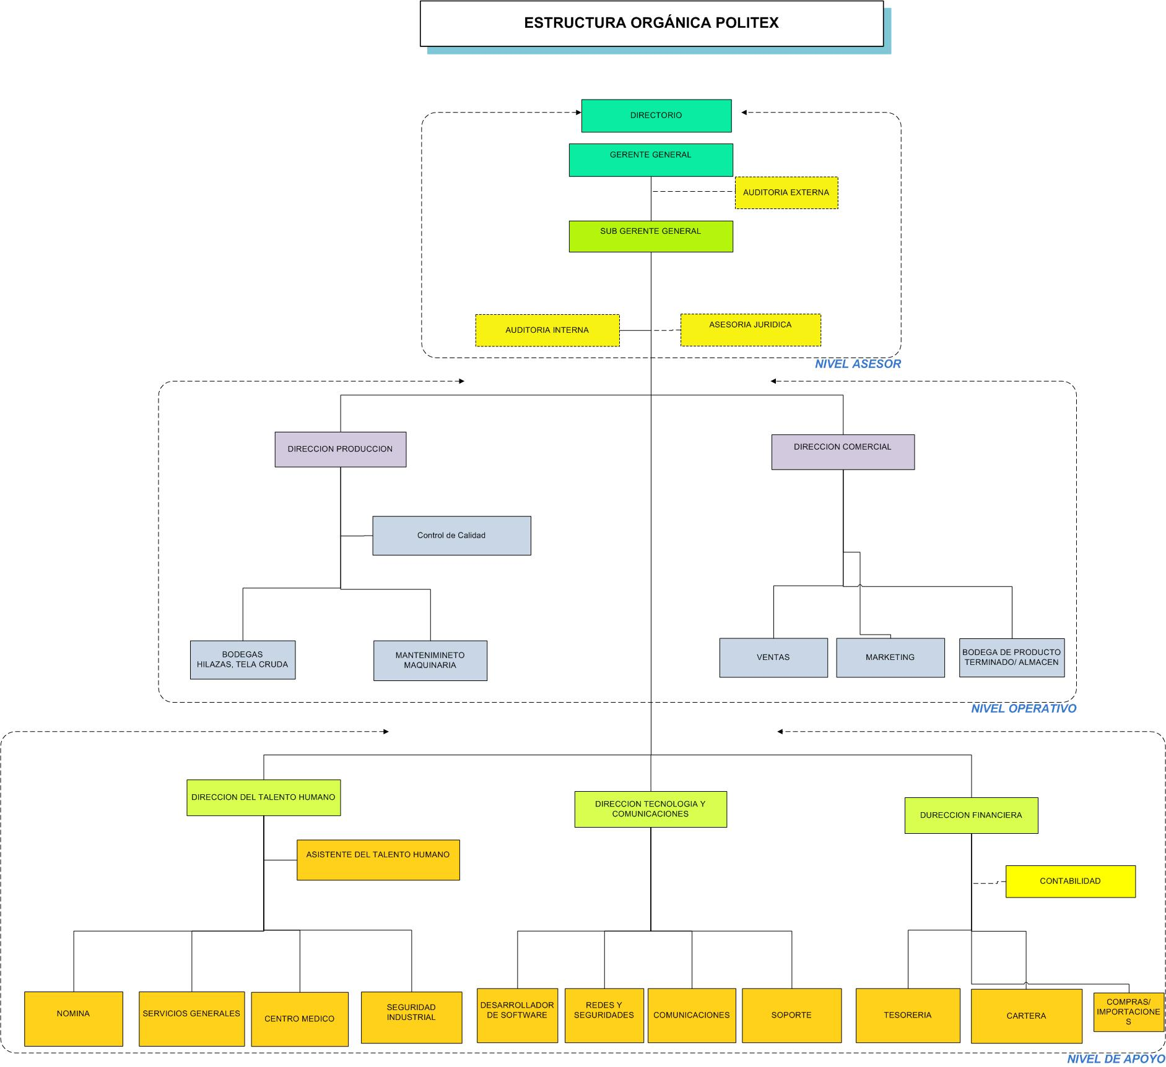
Organigrama Eestructural
Retornar

Slide 33
Arquitectura de la información
CARGO |  | FUNCIONES | ACTIVIDADES | INFORMACIÓN
JEFE DE TESORERIA | Controlar el manejo del área | Verificar y autorizar el movimiento de efectivo | Revisar las conciliaciones bancarias | Conciliación Bancaria, cheques, recibos, informes de pagos, estados de cuenta, pre ingresos
 |  |  | Elaborar flujos de caja
 |  |  | Controlar préstamos bancarios nacionales e internacionales
 |  |  | Revisar y aprobar de todos los documentos generados en el departamento
 |  | Verificar y autorizar el movimiento de efectivo | Revisar las conciliaciones bancarias
 |  | Realizar registros | Registrar diarios por cancelación entre empresas
 |  |  | Registrar diarios por depósitos de los clientes
 |  | Controlar Garantías | Controlar garantías Bancarias
 |  |  | Controlar y custodiar la emisión de documentos financieros
 |  |  | Controlar las rutas del mensajero
 | Administrar y Desarrollar su Equipo de Trabajo | - Planificar el trabajo del equipo a su cargo | Definir el trabajo individual, en grupos
 |  |  | Definirlas metas del departamento
 |  |  | Identificarlas necesidades de entrenamiento y capacitación
Formación Profesional
Título Profesional en Contabilidad, Comercio, Administración, Economía o afines
Conocimiento Adicional y Habilidades
Conocimiento en utilitarios de oficina (Office),Matemática Financiera, Contabilidad, Documentos negociables
Experiencia Laboral Experiencia probada de 3 años en ejercicio de su profesión y 1 año en funciones similares
Retornar

Slide 34
Estrategias de TI
ESTRATEGIAS DEL NEGOCIO |  |  |  | ESTRATEGIAS DE TI
Tipo | Grupo | Subgrupo | Denominación
FUNCIONALES | ESTRATEGIAS MARKETING Y VENTAS | Segmentación | Crecimiento del portafolio de productos | Implementación de un sistema integrado que ajuste las necesidades de la Organización, que permita optimizar los procesos internos | Implementar un sistema de gestión con el cliente que permita tener la información oportuna y confiable. | Diseñar e implementar un sistema que permita la comercialización electrónica (pedidos, ventas, facturación ) | Implementar infraestructuras de hardware que manejen normas ye estándares nacionales e internacionales para apoyo del software
 |  |  | Implementar el plan de investigación del mercado
 |  | Promoción | Implementar planes de comunicaciones y publicidad
 |  | Comercialización | Optimizar las ventas
 | ESTRATEGIAS OPERACIONES | Procesos | Mejorar los estándares de producción
 |  | Localización | Reubicación de la planta para un mejor acceso y disponibilidad de los recursos
 |  | Compras | Reducir costos en materia prima sin disminuir calidad de producto
 |  | Inventarios | Contar con el stock sufiente
 | ESTRATEGIAS FINANCIERAS |  | Manejo eficiente del flujo de caja para cumplir con el proceso productivo
 | ESTRATEGIAS RRHH |  | Contar con un proceso adecuado para la selección , contratación y capacitación del personal
Retornar

Slide 35
Arquitectura de SI
Características generales:
Escalable y desarrollado en 3 capas orientada a los servicios.
Ambiente web, permitiendo el acceso mediante cualquier navegador.
Reportes en formatos PDF, Xls, Xml.
Interfaz amigable para el usuario.
Protocolos de cifrados SSL.
Retornar

Slide 36
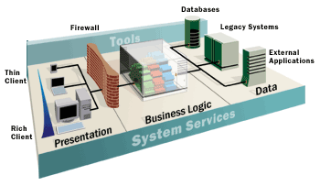
Arquitectura Tecnología
La capa del cliente.- presentación de la aplicación en el browser.
Capa de presentación.- Procesa los requerimientos de los usuarios, administrando los objetos de la interfaz.
Capa de Aplicación.- Reglas del negocio, validación de datos, gestión de sesiones, transacciones, autentificación y autorización.
Capa de datos.- Almacenamiento de datos.
Siguiente

Slide 37
Arquitectura Tecnología
Herramientas de Desarrollo:
Lenguaje de programación PowerBuilder 11.5.
Base de Datos Informix 11.5
Retornar

Slide 38
Modelo Operativo
GESTION DE CLIENTES
COMERCIO ELECTRONICO
SISTEMA INTEGRADO ADMINITRATIVO FINANCIERO, OEPRATIVO
Retornar

Slide 39
Estructura de TI
Gestion TIC
DESARROLLO DE SISTEMAS Y BASE DATOS
REDES Y SEGURIDADES
COMUNICACIONES
Soporte y Mantenimiento
ÁREA | Nª | CARGO | PERFIL
Dirección | 1 | Director de TIC’S | Ingeniero Informática
Desarrollo y Administración DBA | 1 | Desarrollador de software y base datos | Ingeniero de sistemas
Redes y Seguridades | 0 | Analista de redes y seguridades | Ingeniero Informática
Comunicaciones | 1 | Asistente de sistemas | Tecnólogo en Sistemas
Soporte Técnico | 1 | Asistente de soporte | Tecnólogo en Sistemas
Retornar

Slide 40
Prioridades de Implementación
Capacitación técnica en herramientas Open Office.
Creación de la Pagina Web.
Implementación de infraestructura de Data Center.
Ampliación de la Red de Datos.
Caja Fuerte para respaldos de datos externa
Software ERP.
Software CRM.
Software e-commer.
Enlace de internet E1
Enlace de datos 512 Mbps
Siguiente

Slide 41
Prioridades de Implementación
Matriz de Holmes
 | Capacitación técnica en herramientas Open Office | Creación de la Pagina Web | Implementación de Cuarto Frio | Ampliación de la Red de Datos | Caja Fuerte para respaldos de datos | Software ERP | Software CRM | Software e-commer | Enlace de internet E1 | Enlace de datos 512 | SUM | % | PRI
Capacitación técnica en herramientas Open Office | 0.5 | 0 | 0 | 0 | 0 | 1 | 1 | 1 | 0 | 0 | 3.5 | 7% | 8
Creación de la Pagina Web | 1 | 0.5 | 1 | 1 | 1 | 0 | 0 | 0 | 0 | 1 | 5.5 | 11% | 4
Implementación de Cuarto Frio | 1 | 0 | 0.5 | 1 | 1 | 0 | 0 | 0 | 1 | 0 | 4.5 | 9% | 5
Ampliación de la Red de Datos | 1 | 0 | 0 | 0.5 | 1 | 0 | 0 | 0 | 1 | 1 | 4.5 | 9% | 7
Caja Fuerte para respaldos de datos | 1 | 0 | 0 | 0 | 0.5 | 0 | 0 | 0 | 0 | 0 | 1.5 | 3% | 10
Software ERP | 0 | 1 | 1 | 1 | 1 | 0.5 | 1 | 1 | 1 | 1 | 8.5 | 17% | 1
Software CRM | 0 | 1 | 1 | 1 | 1 | 0 | 0.5 | 0 | 1 | 1 | 6.5 | 13% | 3
Software e-commer | 0 | 1 | 1 | 1 | 1 | 0 | 1 | 0.5 | 1 | 1 | 7.5 | 15% | 2
Enlace de internet E1 | 1 | 1 | 0 | 0 | 1 | 0 | 0 | 0 | 0.5 | 0 | 3.5 | 7% | 9
Enlace de datos 512 | 1 | 0 | 1 | 0 | 1 | 0 | 0 | 0 | 1 | 0.5 | 4.5 | 0% | 6
 |  |  |  |  |  |  |  |  |  |  | 50
Siguiente

Slide 42
Prioridades de Implementación
Software ERP (Planificación del Recurso empresarial).
Software e-commer (comercio electrónico).
Software CRM (Gestión de Relaciones de clientes).
Creación de la Pagina Web.
Implementación de infraestructura de Data Center.
Enlace de datos 512 Mbps
Ampliación de la Red de Datos.
Capacitación técnica en herramientas Open Office.
Enlace de internet E1
Caja Fuerte para respaldos de datos externa.
Retorar

Slide 43
Plan de Implementación
Cronograma
Proyectos | 2012 | 2013 | 2014 | 2015 | 2016
Software ERP | x | X
Software e-commer |  |  | x
Software CRM |  |  |  | x
Creación de la Pagina Web |  | X
Implementación de Date Center |  |  | x
enlace de datos 512 | x
Ampliación de la Red de Datos | x
Capacitación técnica en herramientas Open Office | x | X | x | x | x
Enlace de internet E1 | x | X | x | x | x
Caja Fuerte para respaldos de datos externos | x | X | x | x | x
Retornar

Slide 44
Recuperación de la inversión
Costos
Proyectos | 2012 | 2013 | 2014 | 2015 | 2016 | COSTO
Software ERP | $27,500.0 | $27,500.0 |  |  |  | $ 55,000.0
Software e-commer |  |  | $20,000.0 |  |  | $ 20,000.0
Software CRM |  |  |  |  | $20,000.0 | $ 20,000.0
Creación de la Pagina Web |  | $ 1,500.0 |  |  |  | $ 1,500.0
Implementación de Data Center |  |  |  | $15,000.0 |  | $ 15,000.0
enlace de datos 512 | $ 4,800.0 |  |  |  |  | $ 4,800.0
Ampliación de la Red de Datos | $ 1,000.0 |  |  |  |  | $ 1,000.0
Capacitación técnica en herramientas Open Office | $ 750.0 | $ 750.0 | $ 750.0 | $ 750.0 | $ 750.0 | $ 3,750.0
Enlace de internet E1 | $ 3,600.0 | $ 3,600.0 | $ 3,600.0 | $ 3,600.0 | $ 3,600.0 | $ 8,000.0
Caja Fuerte para respaldos de datos externos | $ 80.0 | $ 80.0 | $ 80.0 | $ 80.0 | $ 80.0 | $ 400.0
Costo Total | $37,730.0 | $33,430.0 | $24,430.0 | $19,430.0 | $24,430.0 | $139,450.0
El costo anual promedio es $27.890,00
Siguiente

Slide 45
Recuperación de la inversión
Índices Financieros:
TMAR
PASIVO |  | ACTIVO
TASA PASIVA | 4,30% | TASA ACTIVA | 11%
RIESGO PAIS | 7,78%
INFLACIÓN | 5%
TOTAL | 17,08% |  | 11%
Costo de Oportunidad o TMAR 14.04%
VALOR ACTUAL NETO DEL INVERSIONISTA
 | 0 | 1 | 2 | 3 | 4 | 5
DETALLE | PRE OPERATIVO | AÑO 1 | AÑO 2 | AÑO 3 | AÑO 4 | AÑO 5
Flujos de Caja Netos | -139,450.00 | 54,360.00 | 62,360.00 | 71,160.00 | 80,840.00 | 77,988.00
FSA | 1.0000 | 0.8772 | 0.7695 | 0.6750 | 0.5921 | 0.5194
Flujos de Caja Netos Actualizados | -139,450.00 | 47,684.21 | 47,984.00 | 48,030.97 | 47,863.77 | 40,504.52
VAN | 14,089.98
TIR | 37%
VAN>=0;
TIR>=TMAR
Siguiente

Slide 46
Recuperación de la inversión
PERIODO DE RECUPERACIÓN DE LA INVERSIÓN
PERIODO | FNC | FNCA | FNCA
0 | -139,450.00 | -139,450.00 | -139,450.00
1 | 54,360.00 | 47,684.21 | -91,765.79
2 | 62,360.00 | 47,984.00 | -43,781.79
3 | 71,160.00 | 48,030.97 | 4,249.18
4 | 80,840.00 | 47,863.77 | 52,112.95
5 | 77,988.00 | 40,504.52 | 92,617.47
Siguiente

Slide 47
Recuperación de la inversión
Utilidad
INVERSION TOTAL/UTILIDAD NETA | 14%
Retornar

Slide 48
Administración del Riesgo
Amenazas
RIESGOS | AMENAZA | CONSECUENCIA | CONTRARESTAR
POLÍTICOS | Incremento de impuesto a importaciones | Disminución en importación de materias primas | analizas proveedores Nacionales
 | Estatización de empresas privadas por el gobierno | Perdida de la Administración de la Empresa | Diversificar la inversión
ECONÓMICOS | Incremento del precio del petróleo | Incremento de precio de materias primas | buscar productos sustitutos
 | Recesión económica | incrementar las tasas de interés | Otras alternativas de financiamiento (capital propio, emisión de acciones, )
 | No se cumpla los flujos proyectados | Incremento en el tiempo del retorno de la inversión | Buena administración
TECNOLÓGICOS | Evolución | Equipos y sistemas obsoletos | Mantener un presupuesto anual
 | Compatibilidad | incumplimiento técnico por parte de los proveedores | cláusulas de penalización en el contrato
 | Formación | Mal manejo de los sistemas | Capacitar al personal de manera adecuada
Siguiente

Slide 49
Administración del Riesgo
Priorización
AMENAZAS | Incremento de impuesto a importaciones | Estatización de empresas privadas por el gobierno | Incremento del precio del petróleo | Recesión económica | No se cumpla los flujos proyectados | Evolución | Compatibilidad | Formación | Sum | % | PRI
Incremento de impuesto a importaciones | 0,5 | 0 | 1 | 0 | 1 | 1 | 1 | 1 | 5,5 | 17% | 3
Estatización de empresas privadas por el gobierno | 1 | 0,5 | 1 | 0 | 1 | 1 | 1 | 1 | 6,5 | 20% | 2
Incremento del precio del petróleo | 0 | 0 | 0,5 | 0 | 1 | 1 | 1 | 1 | 4,5 | 14% | 4
Recesión económica | 1 | 1 | 1 | 0,5 | 1 | 1 | 1 | 1 | 7,5 | 23% | 1
No se cumpla los flujos proyectados | 0 | 0 | 0 | 0 | 0,5 | 1 | 1 | 0 | 2,5 | 8% | 5
Evolución | 0 | 0 | 0 | 0 | 0 | 0,5 | 1 | 1 | 2,5 | 8% | 6
Compatibilidad | 0 | 0 | 0 | 0 | 0 | 0 | 0,5 | 1 | 1,5 | 5% | 8
Formación | 0 | 0 | 0 | 0 | 1 | 0 | 0 | 0,5 | 1,5 | 5% | 7
Siguiente

Slide 50
Administración del Riesgo
Priorización
Prio | Amenazas
1 | Recesión economica
2 | Estatización de empresas privadas por el gobierno
3 | Incremento de impuesto a importaciones
4 | Incremento del precio del petroleo
5 | No se cumpla los flujos proyectados
6 | Evolución
7 | Formación
8 | Compatibilidad
Retornar

Slide 51
CONCLUSIONES
La infraestructura de Sistemas de información de POLITEX es insuficiente, por lo que su mejoramiento es el aspecto primordial e imprescindible para el desarrollo y mejoramiento de la Empresa.
La Planificación tiene un costo de $139.450,00 distribuidos para 5 años.
Los indicadores financieros VAN y la TIR analizados, el proyecto es factible y que la recuperación será dentro del tercer año del proyecto.
Siguiente

Slide 52
CONCLUSIONES
Los proyectos de TI planteado van a modernizar los diferentes procesos, optimizando los recursos, mejorando los tiempos de respuesta con controles adecuados, pensando en la satisfacción del cliente y reduciendo costos financieros.
El rendimiento sobre la inversión es de un 14 % de toda la utilidad, lo que indica que por cada dólar invertido se obtiene un 14% de utilidad.
Siguiente

Slide 53
RECOMENDACIONES
Aplicar y difundir la planificación estratégica de tecnologías de la información con la metodología PETI para los proyectos futuros en el área de TI.
Implementar el manual de funciones propuesto en el presente trabajo.
Implementar una Planificación Estratégica a toda la Empresa POLITEX en un corto plazo.
La Planificación Estrategia de Tecnologías de la información de POLITEX debe comenzar a ejecutarse en un corto plazo máximo de 3 meses.
Agenda

